Slide 1
Boss使用手册
合同&PO篇

Slide 2
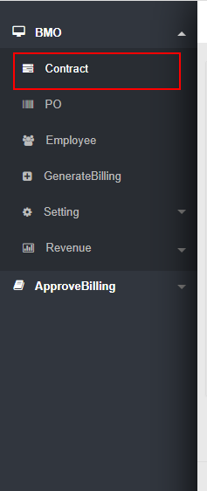
功能简介
此部分主要是合同管理的功能。
在完成合同创建之后，才可以进行导出PO以及其他之后的操作。
在此菜单BMO Team权限可以创建和修改合同，DM，shangtang，VP，director可以浏览。
在本部分创建修改合同时，需要依赖相当一部分的基础数据，所以在执行此操作之前无比填写正确的基础数据。

Slide 3
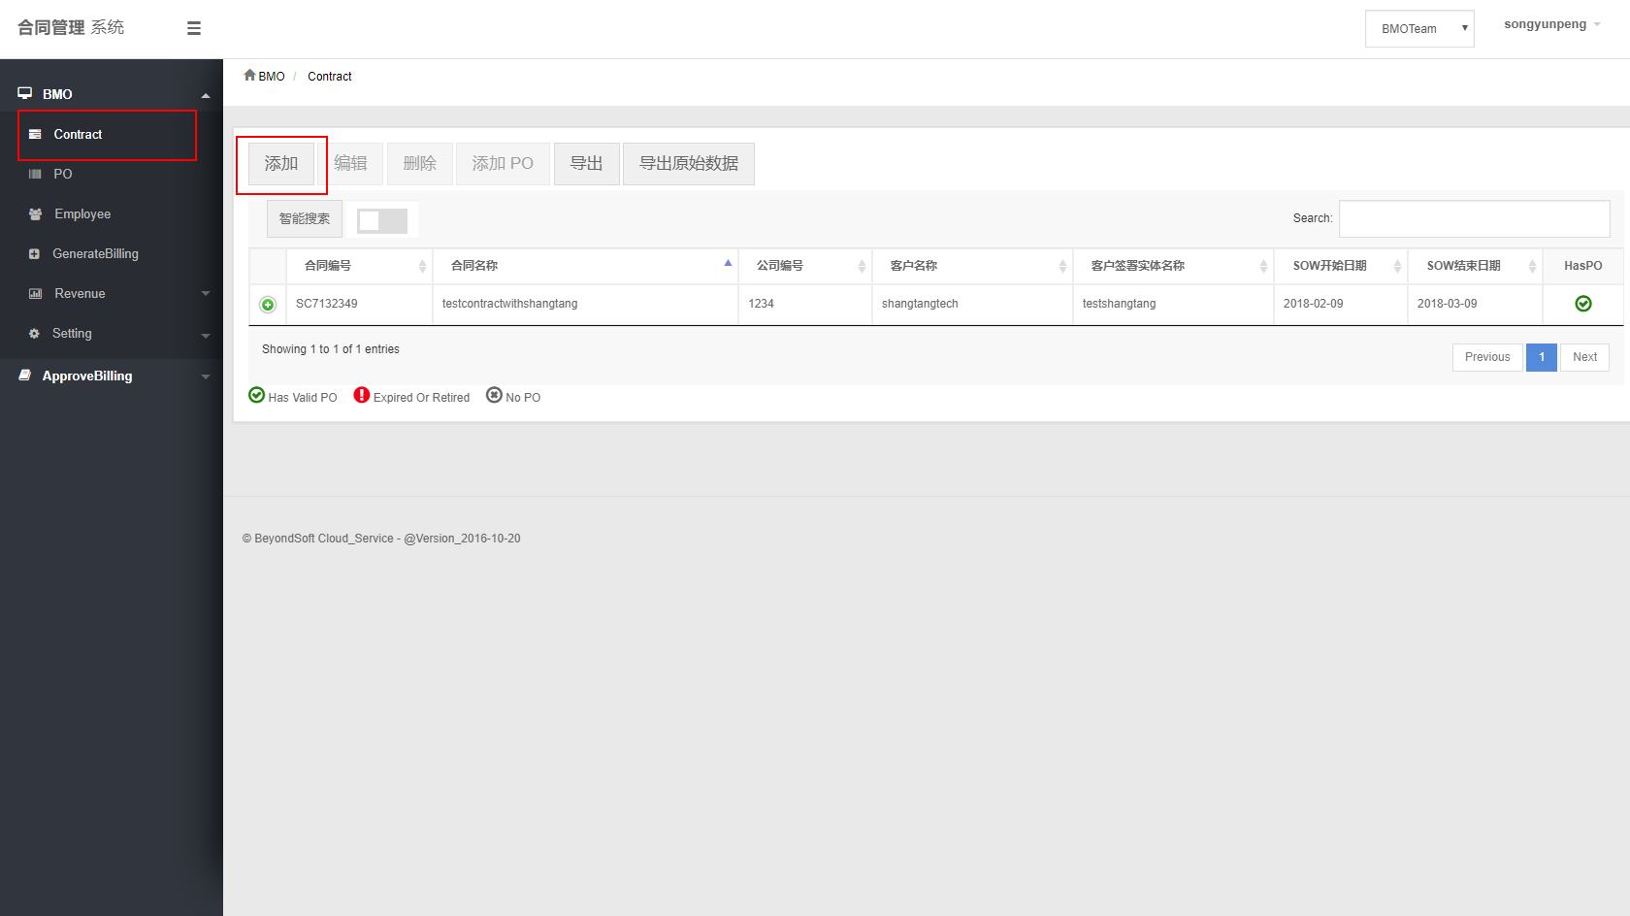
1. 创建合同（1）
1.点击左侧列表的contract按钮，进入合同管理页面，点击添加，显示添加合同窗口。

Slide 4
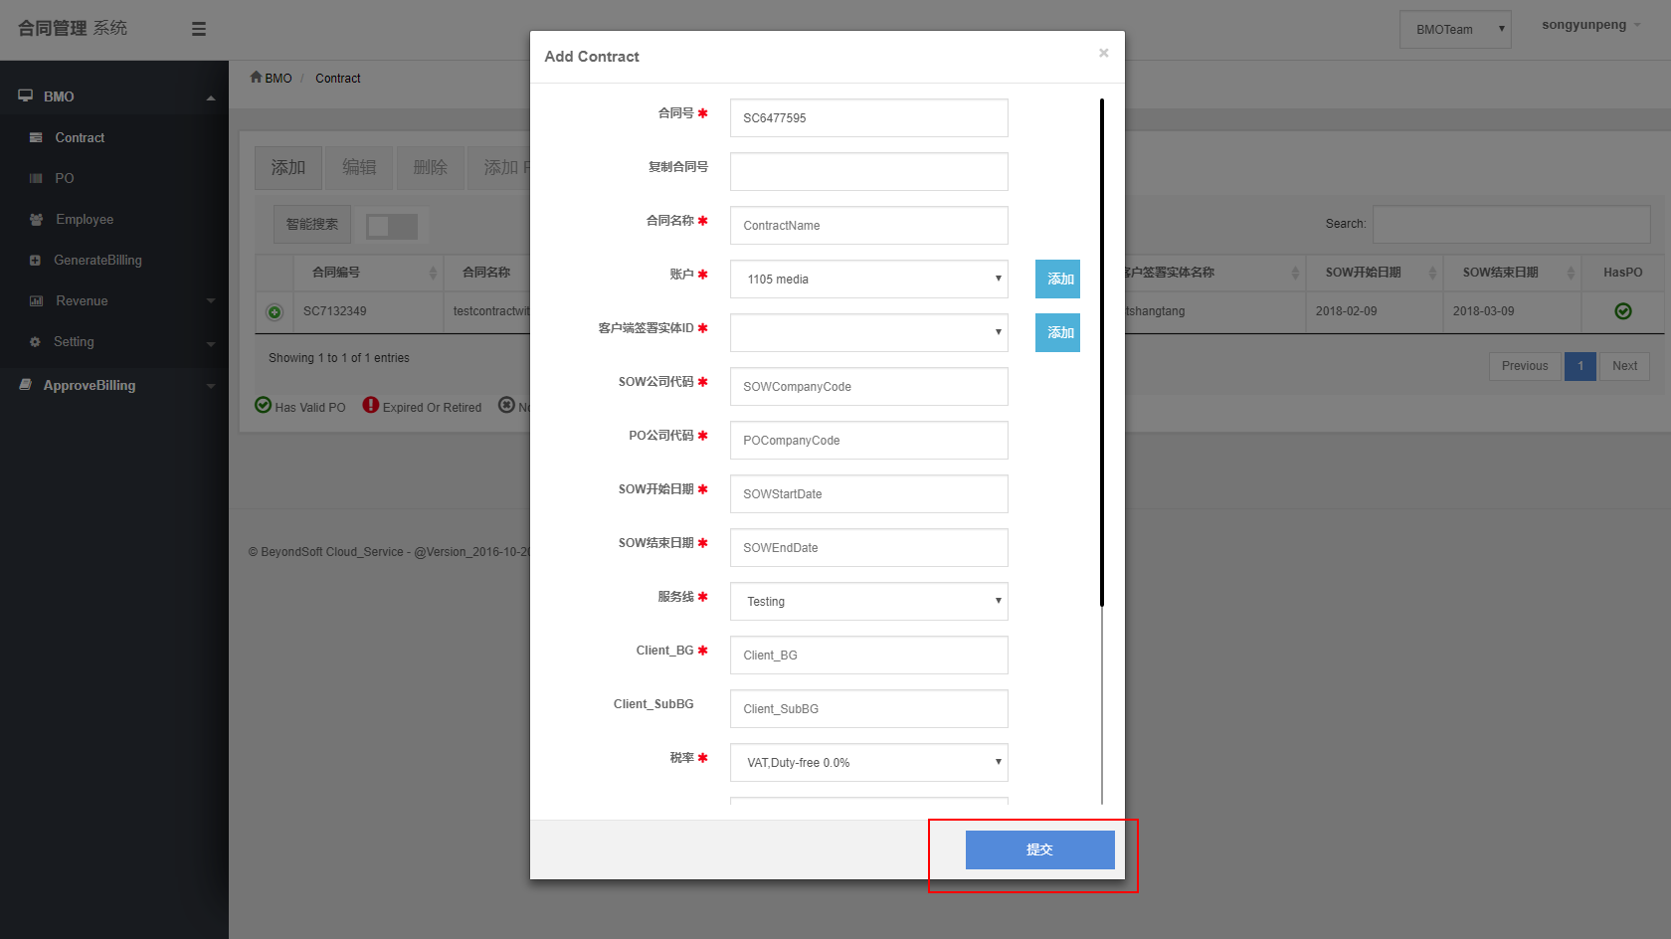
1. 创建合同（2）
2.填写合同的基本信息。合同号为自动生成，也可手动编辑。联系人，客户实体ID都来自于前期添加的基础数据，其中负责人为本系统内的账户，并非联系人，如需注册，请切换至管理员权限完成添加。
3.点击保存即可完成合同的保存。

Slide 5
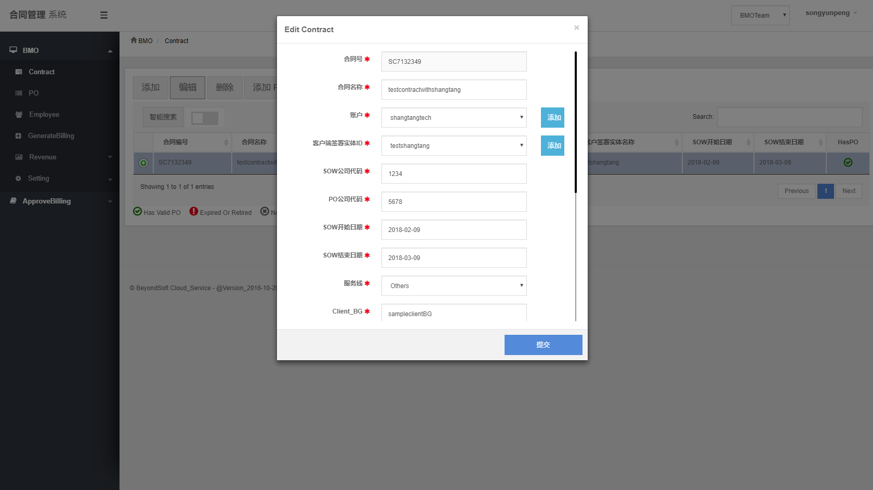
2. 编辑合同（1）
1.如果需要修改合同，可以单击选中列表中某一合同，点击上方菜单的编辑按钮，即可对选中的合同进行编辑，点击右下角的提交按钮即可提交当前修改。

Slide 6
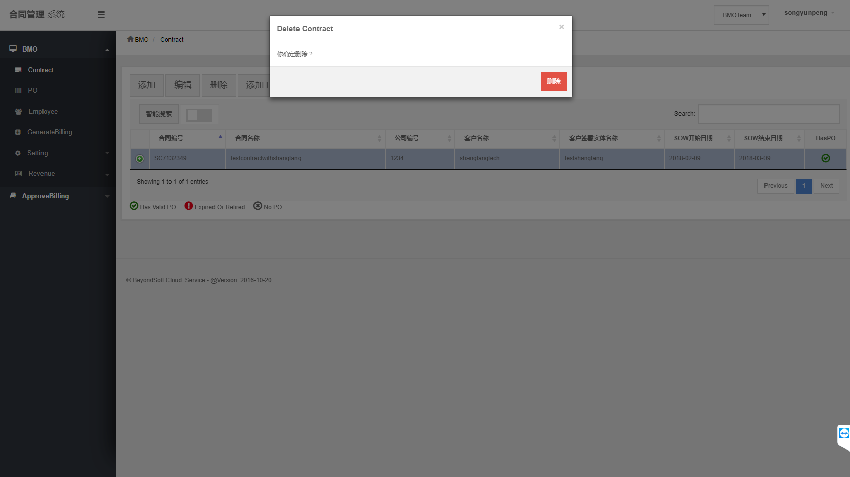
3.删除合同（1）
1.如果需要删除合同，可以单击选中列表中某一合同，点击上方菜单的删除按钮，即可看到删除提示窗，点红色的删除按钮即删除当前合同。

Slide 7
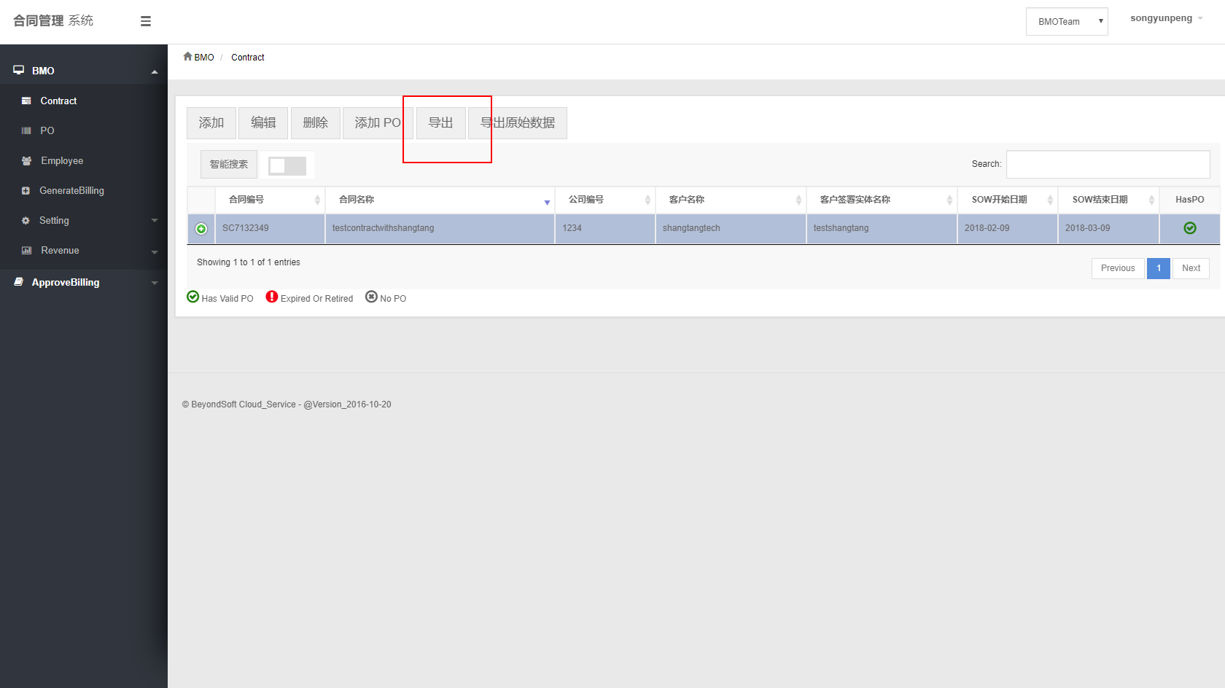
4.导出数据（1）
此外，还可以点击菜单栏的导出按钮，导出合同数据。

Slide 8
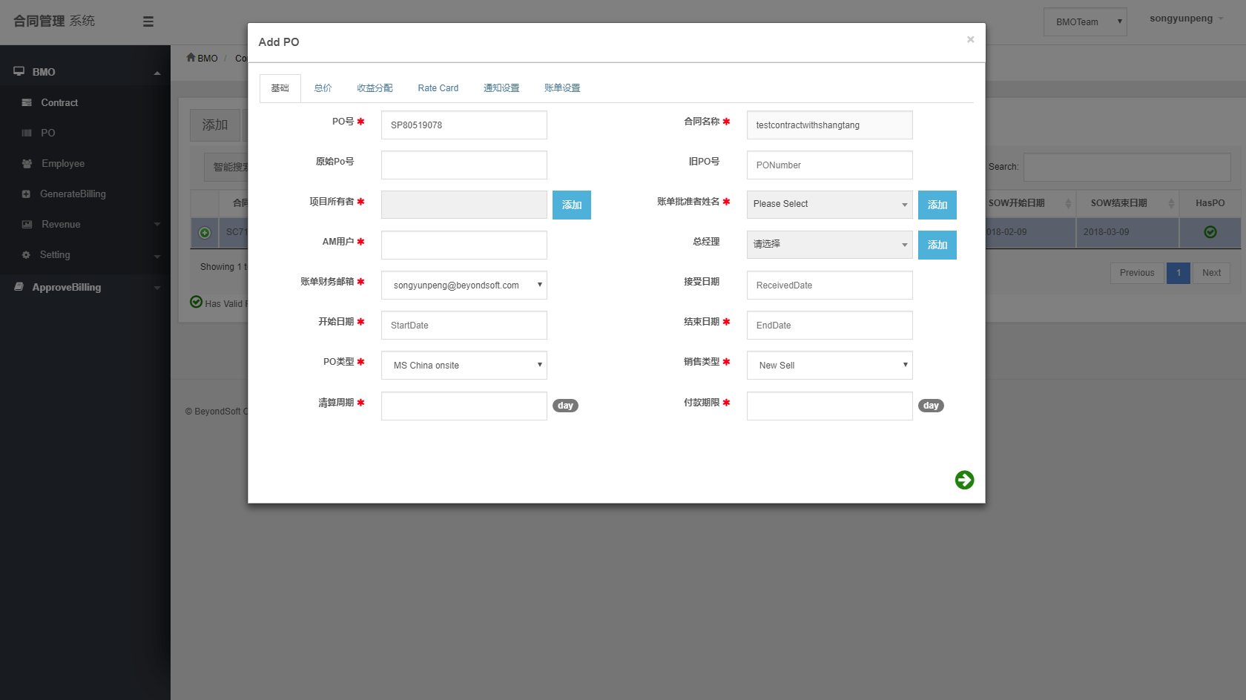
5.导出PO（1）
1.新创建的合同是没有PO的所有需要使用导出PO的功能来创建PO。单击选中要到处PO的合同，点击菜单栏的导出PO按钮，就可以看到导出PO窗口。

Slide 9
5.导出PO（2）
2.要导出的合同的基本信息将会被继承到目标PO上，其他信息需要用户来自己填写。基础部分中项目所有人以及账单批准者为基础设置中的联系人，AM用户为系统内用户，如需添加需要使用管理员权限添加，而且检索方式使用用户的显示名称填写，财务帐单邮箱为BMO权限的用户。填写原始PO按钮会继承之前PO的部分数据。
还可以点击右下角的箭头进行切换。

Slide 10
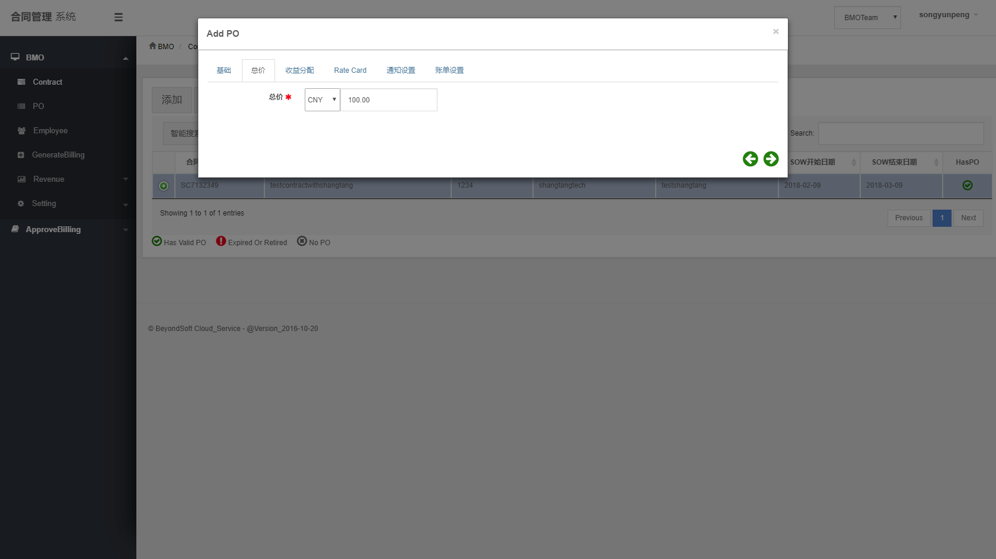
5.导出PO（3）
3.填写总价，点击绿色箭头 。

Slide 11
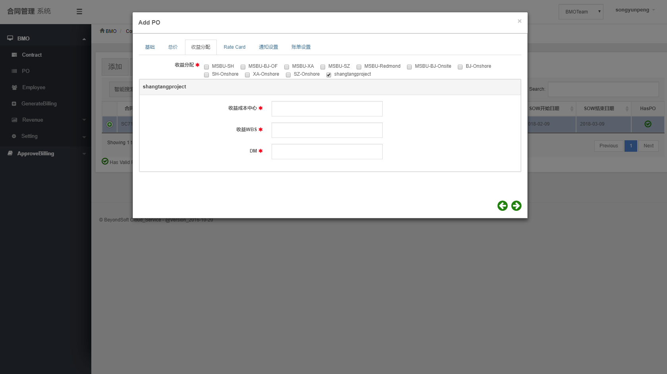
5.导出PO（4）
4.填写收益分配。首先需要选择收益分配的项目，然后选择输入正确的成本中心，以及wbs，DM部分，需要输入一个具有DM权限的用户的显示名称。

Slide 12
5.导出PO（5）
5.填写收益分配。首先需要选择收益分配的项目，然后选择输入正确的成本中心，以及wbs，DM部分，需要输入一个具有DM权限的用户的显示名称。

Slide 13
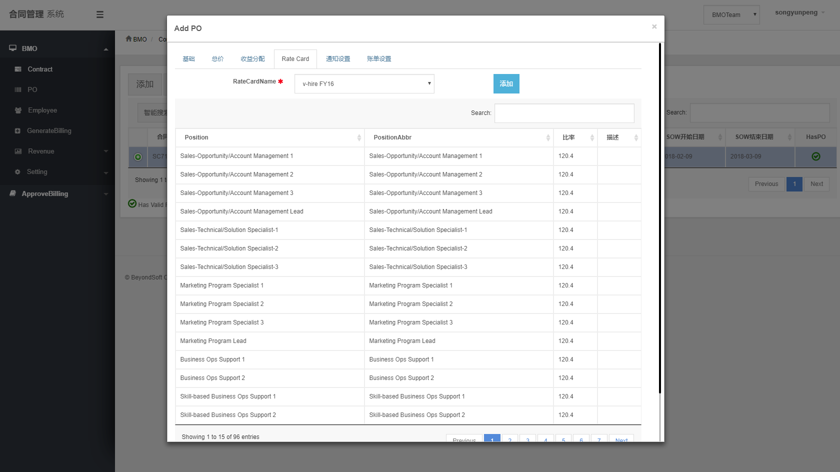
5.导出PO（6）
6.选择ratecard，可以选择之前在设置中添加的ratecard，也可以根据需要，创建新的ratecard，选择完成后，点击下一步。

Slide 14
5.导出PO（7）
7.选择ratecard，可以选择之前在设置中添加的ratecard，也可以根据需要，创建新的ratecard，选择完成后，点击下一步。

Slide 15
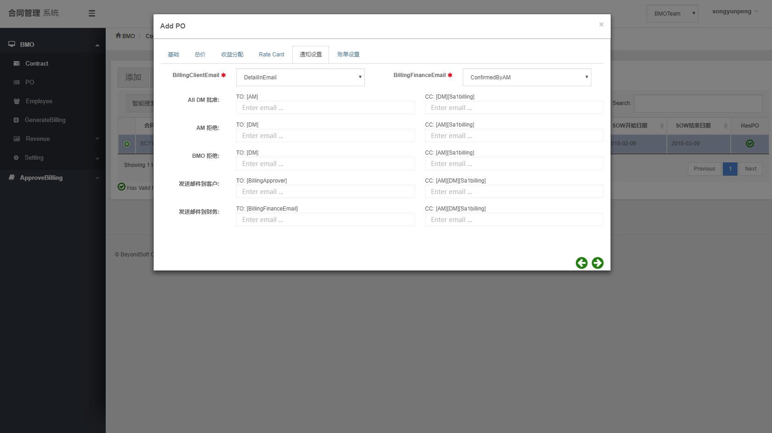
5.导出PO（8）
8.配置邮件联系人以及邮件格式。配置完成，点击下一步。

Slide 16
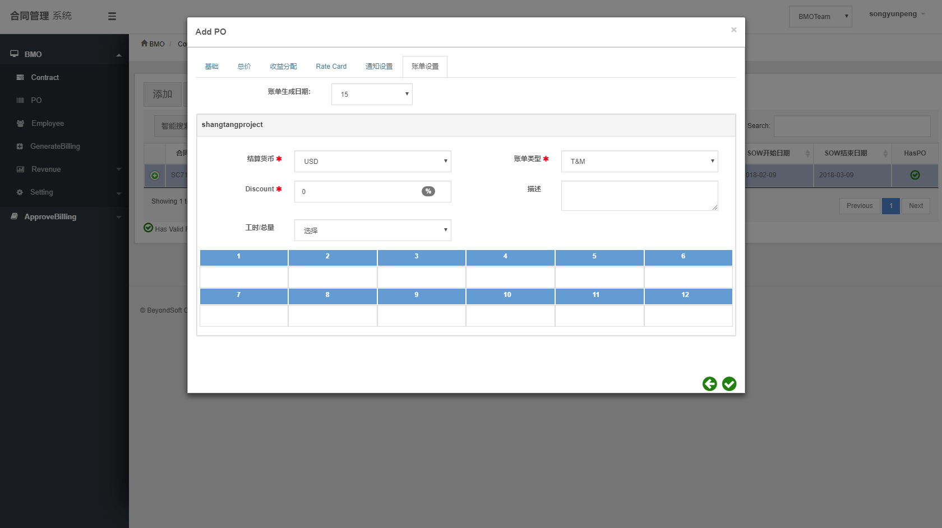
5.导出PO（9）
9.填写账单必要信息，下方表格为月度的工时表，可以自定义，也可使用在设置中已经创建好的工时表。确认所有信息无误，点击右下角的绿色对号按钮，就可以完成PO的导出。。

Slide 17
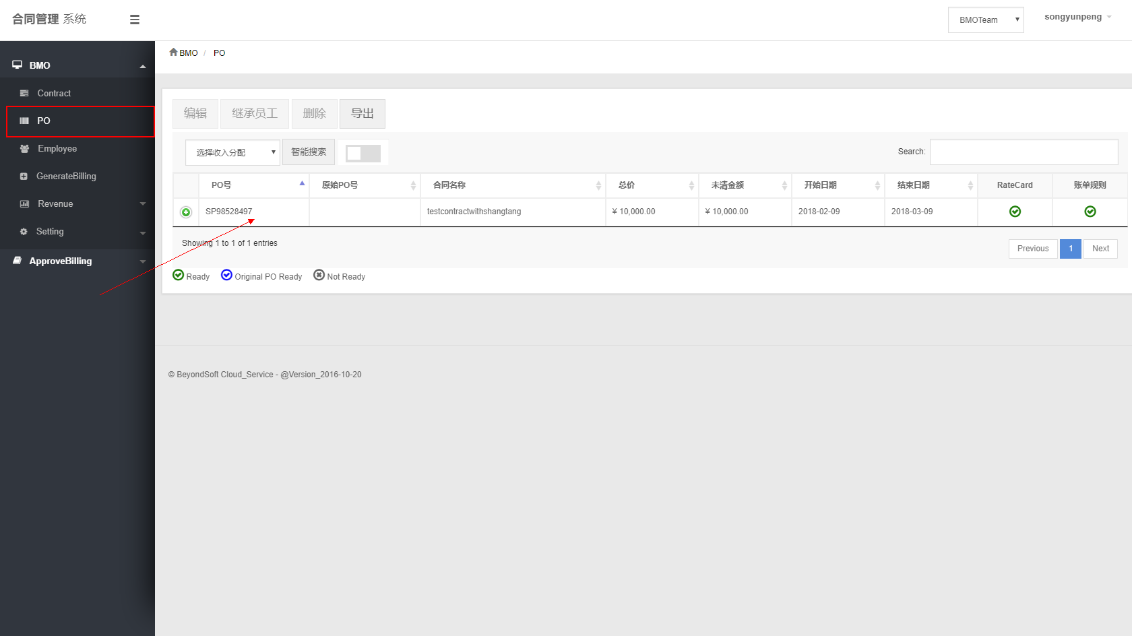
5.导出PO（10）
10. 创建完成的PO将会在PO页面中的列表上看到刚刚导出的PO项。

Slide 18
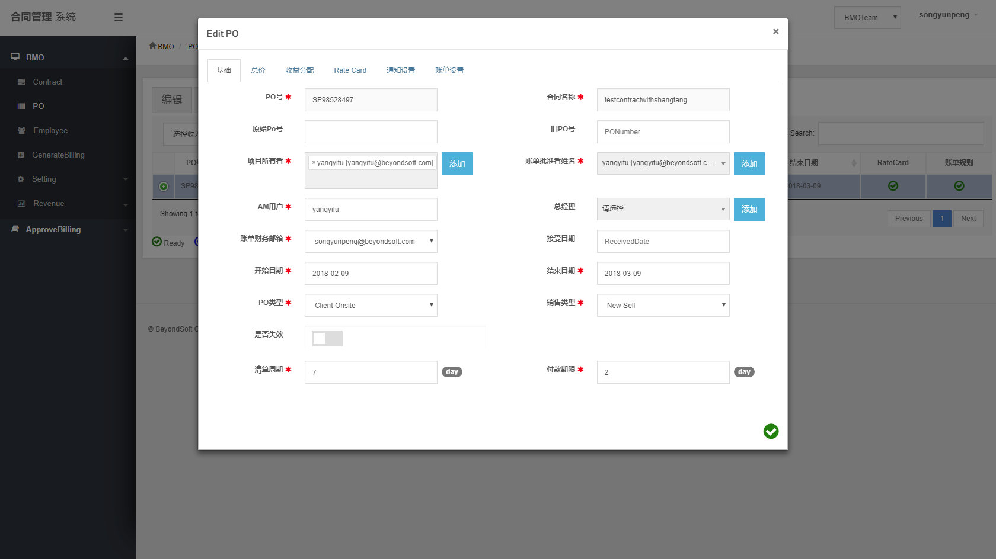
6.编辑 PO（1）
1.如果需要对某PO进行编辑，首先单击选中PO，然后点击菜单栏的编辑按钮，即可在弹窗进行编辑，数据格式以及来源与添加时一致。
编辑完成后，点击最后一个tab页的右下角的对钩，即可完成编辑。

Slide 19
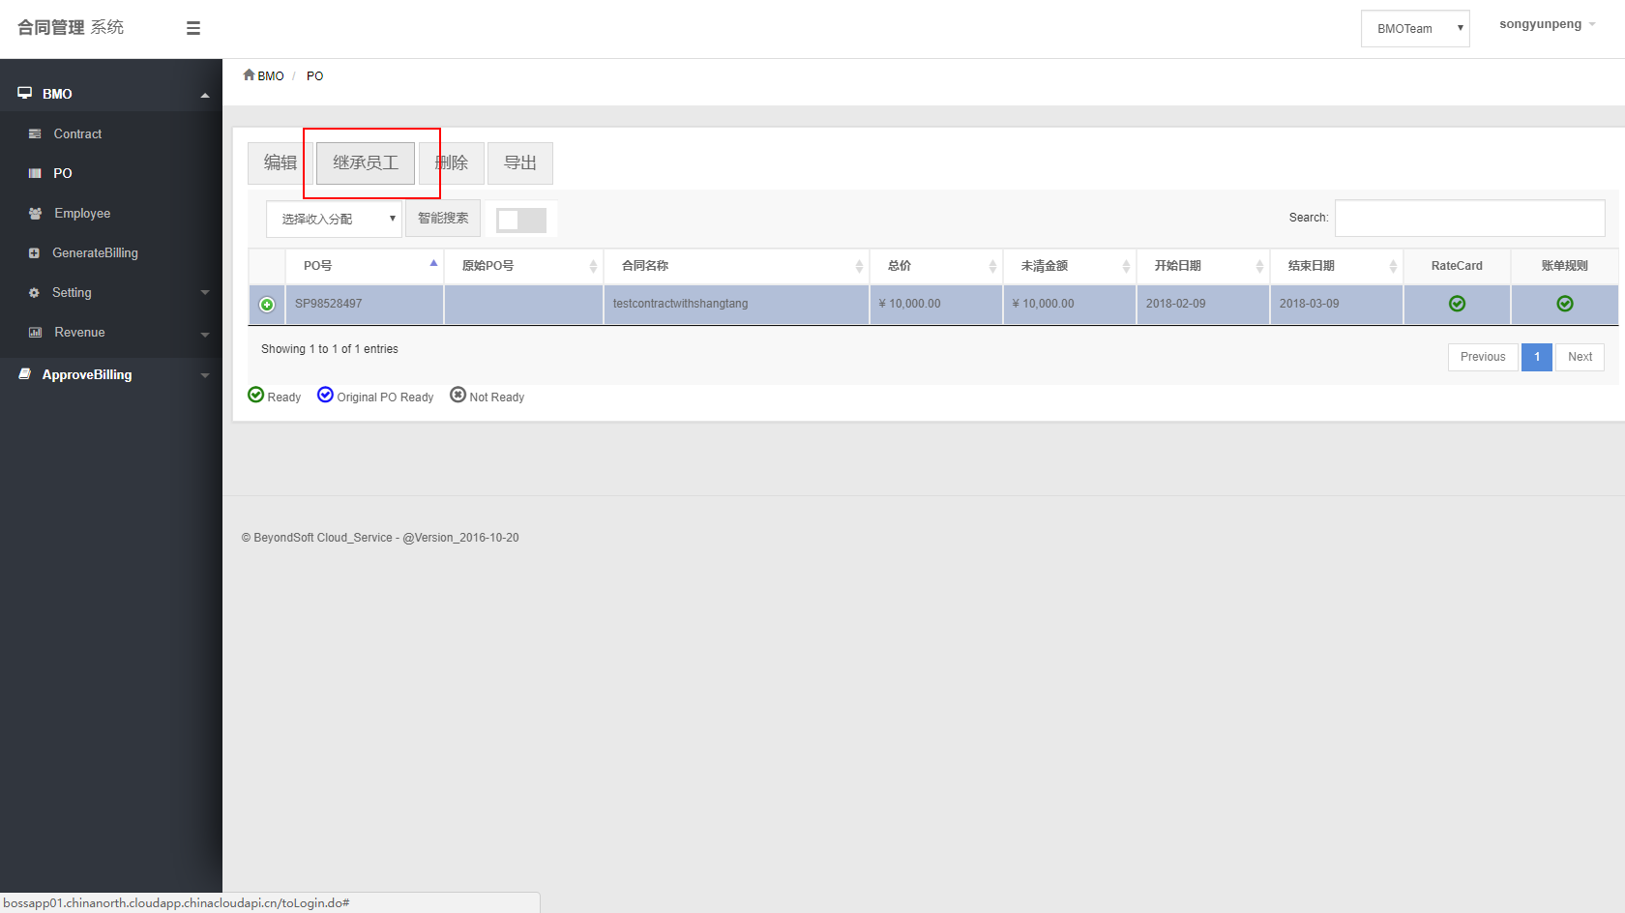
7.继承员工（1）
如果PO存在原始PO，可以继承之前PO的员工，单击选中PO，再点击菜单栏的继承员工，即可将旧的PO号对应的员工，转移到新的PO下。

